Slide 1
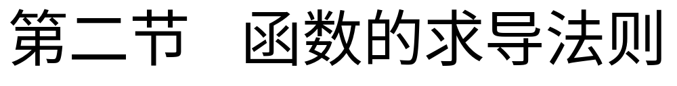
一、和、差、积、商的求导法则
二、反函数的导数
三、复合函数的求导法则
四、初等函数的求导问题

Slide 2
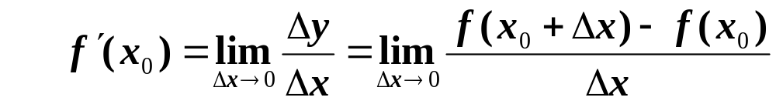
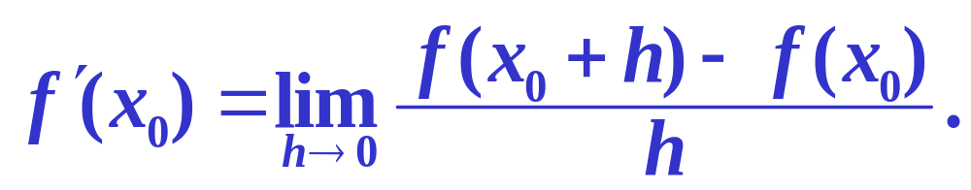
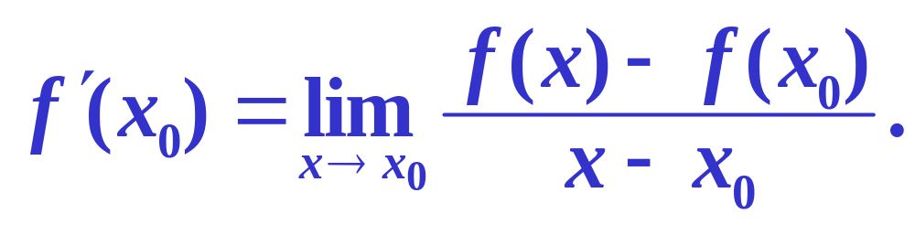
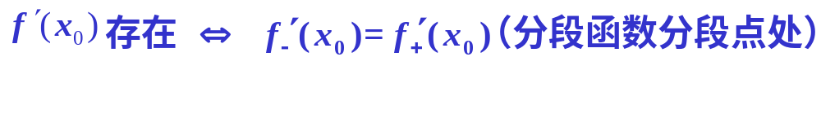

Slide 3
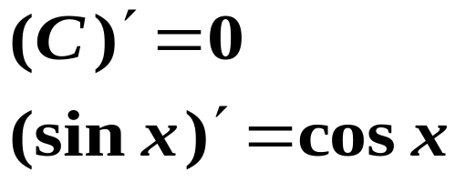
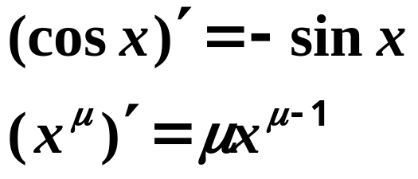
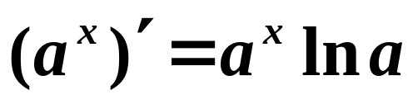
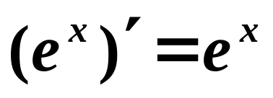
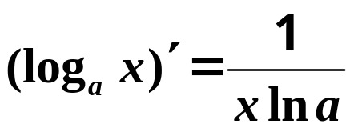
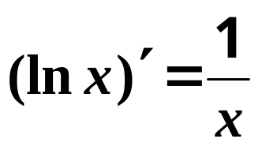
常数和基本初等函数的导数公式

Slide 4
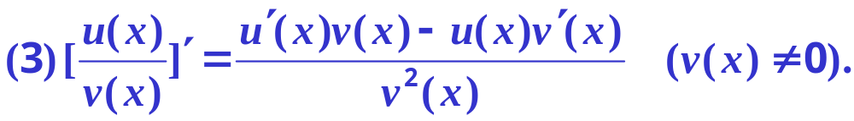
一、和、差、积、商的求导法则
定理

Slide 5
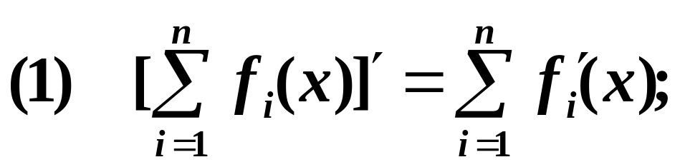
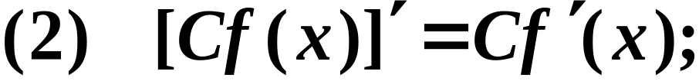
推论

Slide 6
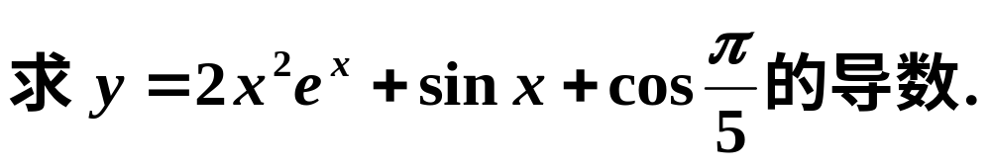
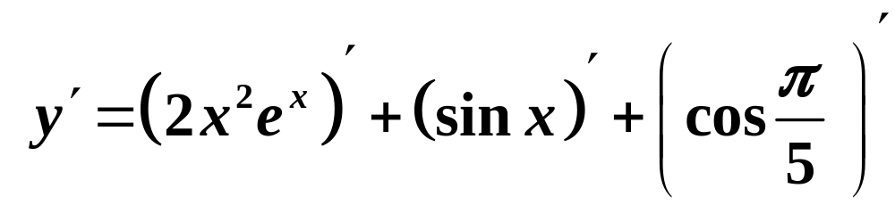
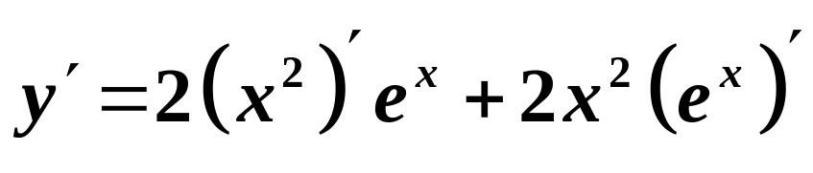
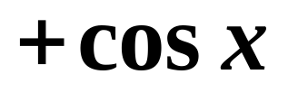
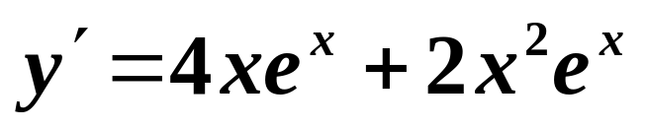

例1
解

Slide 7

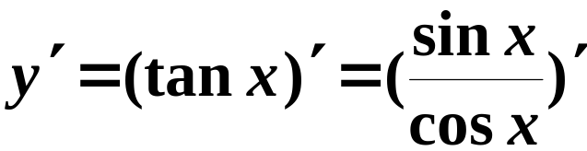
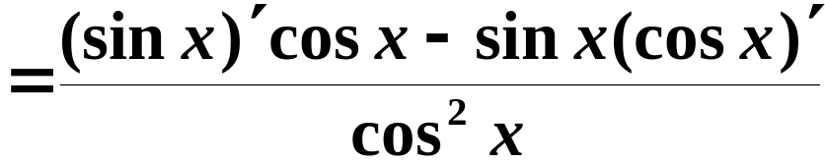
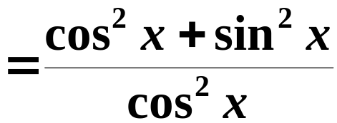
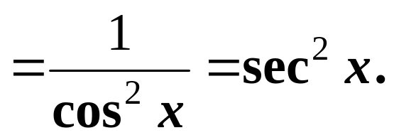
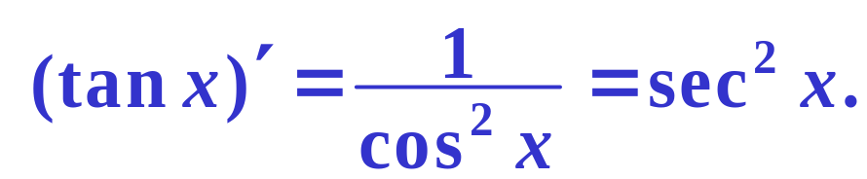
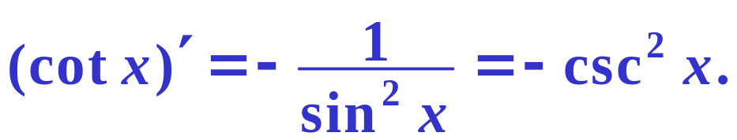
例2
解
同理可得

Slide 8

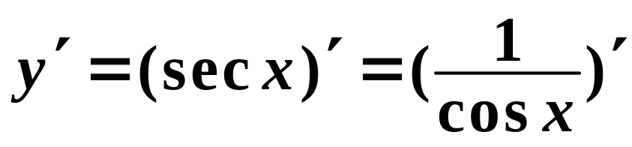
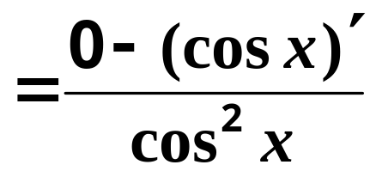
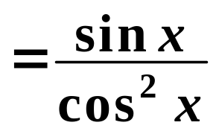

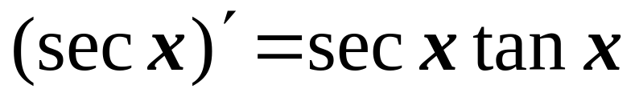
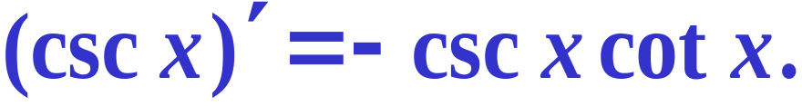
例3
解
同理可得

Slide 9
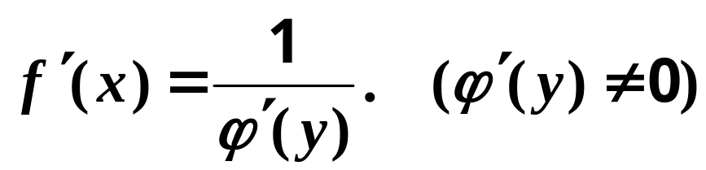
二、反函数的导数
定理
即反函数的导数等于直接函数导数的倒数.

Slide 10



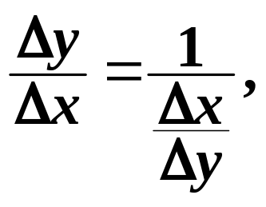



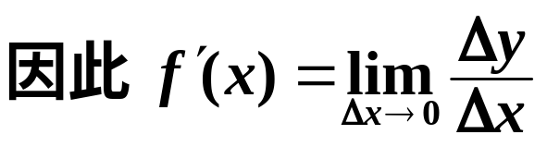
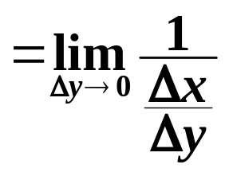
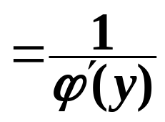
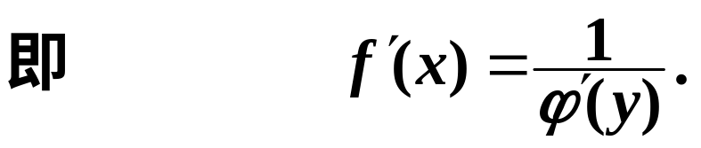
证
于是有

Slide 11

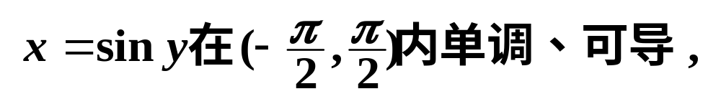

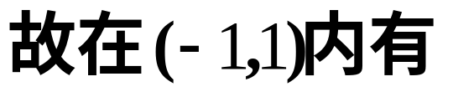
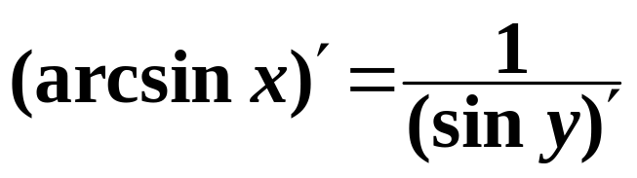
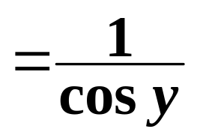
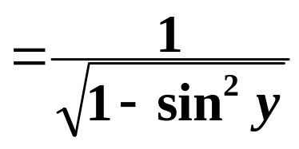
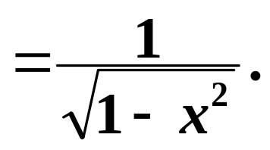
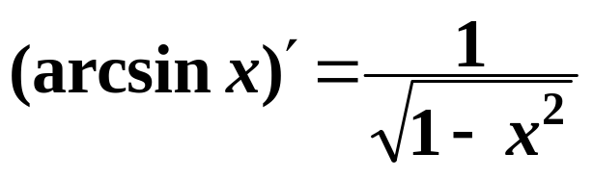
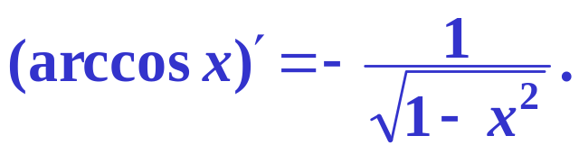
例4
解
同理可得

Slide 12
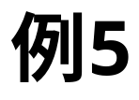
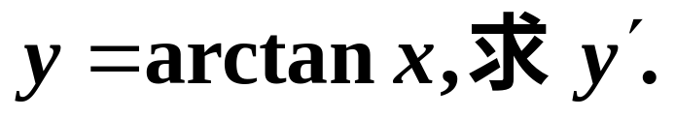

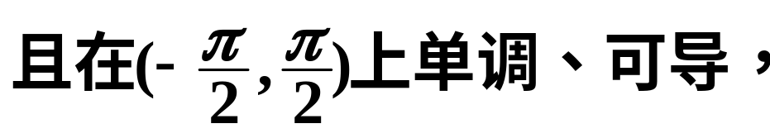
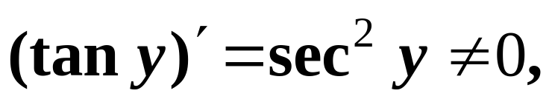
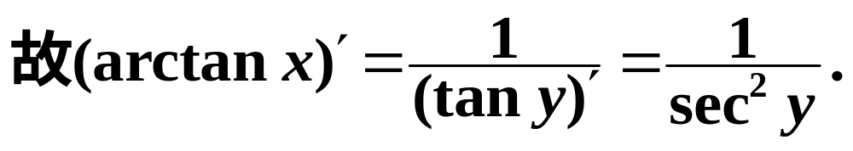
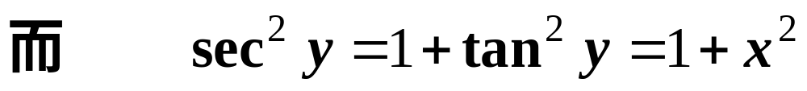



同理可得

Slide 13


三、复合函数的求导法则
定理
即 因变量对自变量求导, 等于因变量对中间变量求导,乘以中间变量对自变量求导.(链式法则)

Slide 14








证

Slide 15







推广
例6
解

Slide 16






例7

Slide 17




例8
解

Slide 18








例9
解

Slide 19









例10
解

Slide 20



例11 设 f (u) 是可导函数，
解

Slide 21









例12 设函数
求
解 当 x ≠ 0时,
当 x = 0时,

Slide 22






例13 设函数
求
解 当 x < 0时,
当 x > 0时,
当 x = 0时,

Slide 23





所以

Slide 24




例14 设
解

Slide 25











例15

Slide 26




四、初等函数的求导问题
1.常数和基本初等函数的导数公式

Slide 27





2.函数的和、差、积、商的求导法则
设
u
=
u
(
x
),
v
=
v
(
x
)
可导，则
1
′
=
′
′
(
cu
)
′
=
c
u
′
( 是常数)
（
）
(
u
v
)
u
v
,
（
2
）
u
u
′
v
−
u
v
′
（
3
）
(
uv
)
′
=
u
′
v
+
u
v
′
,
（
4
）
(
)
′
=
(
v
≠
0
)
.
v
v
2

Slide 28

3.复合函数的求导法则
利用上述公式及法则初等函数求导问题可完全解决.
注意 初等函数的导数仍为初等函数.

Slide 29


小结
注意:
分段函数求导时, 分段点导数用左右导数求.
反函数的求导法则（注意成立条件）;

Slide 30
复合函数的求导法则
（注意函数的复合过程,合理分解正确使用链导法）;
已能求导的函数:可分解成基本初等函数,或常数与基本初等函数的和、差、积、商.
任何初等函数的导数都可以按常数和基本初等函数的求导公式和上述求导法则求出.
关键: 正确分解初等函数的复合结构.

Slide 31

作业

